Slide 1
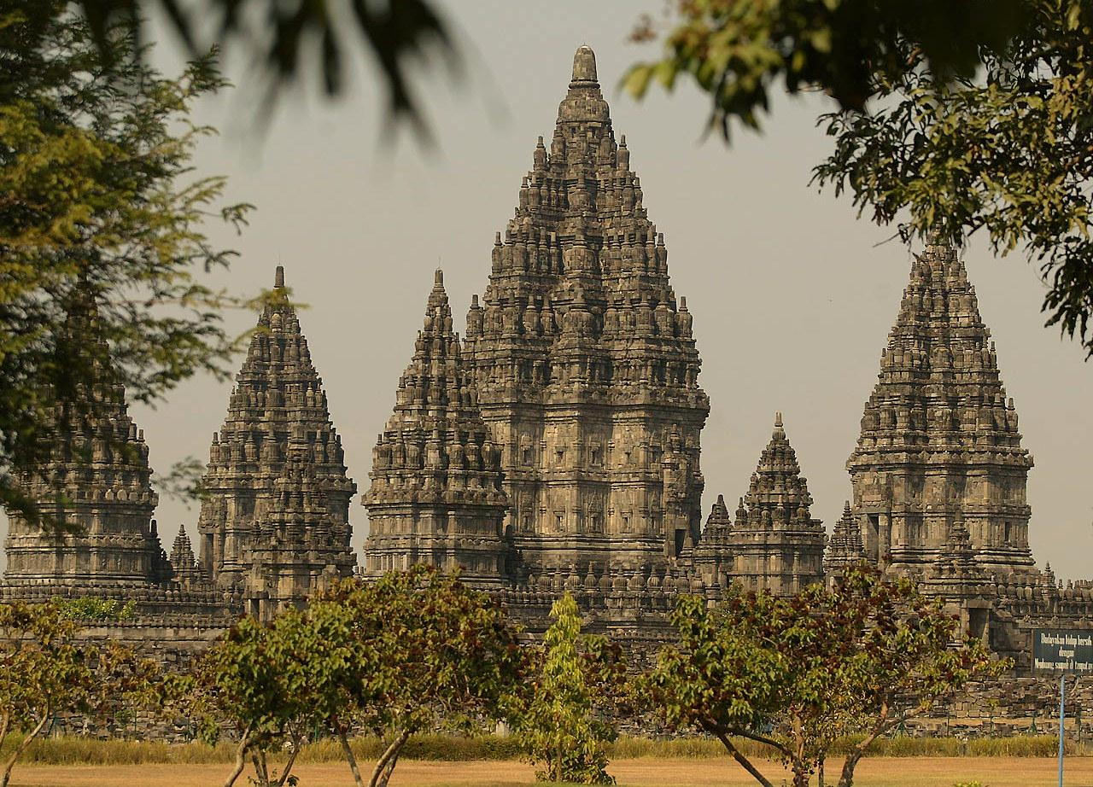

Bab 6
Kerajaan - Kerajaan
Hindu – Buddha
di
Indonesia

Slide 2
Kompetensi Inti
KOMPETENSI
INTI
3. Memahami, menerapkan, menganalisis pengetahuan faktual, konseptual, prosedural berdasarkan rasa ingintahunya tentang ilmu pengetahuan, teknologi, seni, budaya, dan humaniora dengan wawasan kemanusiaan, kebangsaan, kenegaraan, dan peradaban terkait penyebab fenomena dan kejadian, serta menerapkan pengetahuan prosedural pada bidang kajian yang spesifik sesuai dengan bakat dan minatnya untuk memecahkan masalah.
KOMPETENSI
INTI
KOMPETENSI
DASAR
INDIKATOR
MATERI
4. Mengolah, menalar, dan menyaji dalam ranah konkret dan ranah abstrak terkait dengan pengembangan dari yang dipelajarinya di sekolah secara mandiri, dan mampu menggunakan metoda sesuai kaidah keilmuan.
LATIHAN SOAL

Slide 3
Kompetensi Dasar
KOMPETENSI
INTI
3.6 Menganalisis karakteristik kehidupan masyarakat, pemerintahan, dan kebudayaan pada masa kerajaan-kerajaan Hindu-Buddha di Indonesia serta menunjukkan contoh bukti-bukti yang masih berlaku pada kehidupan masyarakat Indonesia masa kini.
KOMPETENSI
DASAR
KOMPETENSI
DASAR
INDIKATOR
4.6 Menyajikan hasil penalaran dalam bentuk tulisan tentang nilai-nilai dan unsur budaya yang berkembang pada masa kerajaan Hindu-Buddha dan masih berkelanjutan dalam kehidupan bangsa Indonesia pada masa kini.
MATERI
LATIHAN SOAL

Slide 4
Indikator
3.1.1.Mengidentifikasi kerajaan-kerajaan besar Hindu – Budha yang berkembang di Indobesia.
3.1.2. Mendeskripsikan dengan singkat keadaan kerajaan besar Hindu – Budha yang berkembang di Indonesia.
3.1.3. Menjelaskan kehidupan politik/ pemerintahan masing-masing kerajaan besar Hindu – Budha di Indonesia.
3.1.4. Menyimpulkan pengaruh kehidupan politik / pemerintahan kerajaan besar Hindu – Budha terhadap kehidupan masyarakat Indonesia saat ini.
3.1.5. Menjelaskan kehidupan sosial masing-masing kejaraan besar Hindu – Budha di Indonesia.
3.1.6. Menyimpulkan pengaruh kehidupan sosial kerajaan besar Hindu – Budha terhadap kehidupan masyarakat Indonesia saat ini.
3.1.7. Menjelaskan kehidupan ekonomi masing-masing kejaraan besar Hindu – Budha di Indonesia.
3.1.8. Menyimpulkan pengaruh kehidupan ekonomi kerajaan besar Hindu – Budha terhadap kehidupan masyarakat Indonesia saat ini.
3.1.9. Menjelaskan kehidupan kebudayaan masing-masing kejaraan besar Hindu – Budha di Indonesia.
3.1.10. Menyimpulkan pengaruh kehidupan kebudayaan kerajaan besar Hindu – Budha terhadap kehidupan masyarakat Indonesia saat ini.
KOMPETENSI
INTI
KOMPETENSI
DASAR
INDIKATOR
INDIKATOR
MATERI
LATIHAN SOAL

Slide 5
    4.1.1. Membuat paparan untuk dikumunikasikan dalam diskusi tentang kehidupan masyarakat masa kerajaan Hindu -Budha dalam bidang pemerintahan, sosial, ekonomi, dan kebudayaan
    4.1.3. Dapat memaparkan tentang kehidupan masyarakat masa kerajaan Hindu -Budha dalam bidang pemerintahan, sosial, ekonomi, dan kebudayaan
    4.1.3. Membuat laporan tertulis hasil telaah tentang kehidupan masyarakat masa kerajaan Hindu -Budha dalam bidang pemerintahan, sosial, ekonomi, dan kebudayaan

Slide 6
Pilihan Materi
Kerajaan kutai ( Halaman 99-102 )
Kerajaan tarumanegara
(halaman 102-106)
KOMPETENSI
INTI
c. Kerajaan holing
(halaman 106 )
KOMPETENSI
DASAR
Kerajaan melayu
(halaman 106-108)
Kerajaan sriwijaya
(halaman 108-113)
INDIKATOR
Kerajaan panai
(halaman 113-114)
g. Kerajaan mataram kuno
(halaman 114-117)
MATERI
PILIHAN MATERI
Kerajaan medang kamulan
(halaman 117-120)
LATIHAN SOAL
Kerajaan kediri
(halaman 120-122)
Kerajaan singasari
(halaman 122-125 )
Kerajaan bali
( Halaman 125-127 )
Kerajaan sunda
( Halaman 127-130 )
Kerajaan majapahit
( Halaman 130-134 )

Slide 7
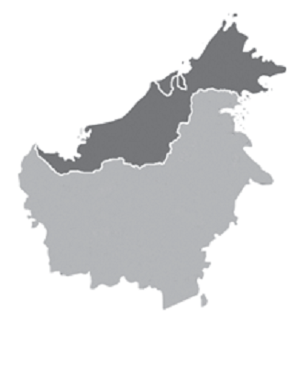
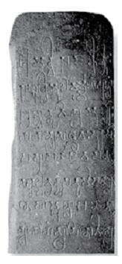
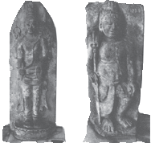
K e r a j a a n K u t a i
( 4 0 0 M )
L o k a s i:
Raja-raja Kutai
Terletak di tepi hulu Sungai Mahakam, Kalimantan Timur.
Kudungga
Mulawarman
Aswawarman
Kutai
Untuk mengetahui mengenai sumber peninggalan Kerajaan Kutai di samping, silakan kerjakan Kegiatan Siswa 3, Hal. 100 pada buku siswa!
Sungai Mahakam
Sumber:
Klik untuk melanjutkan

Slide 8
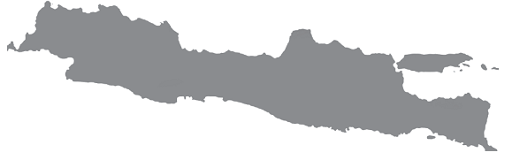
K e r a j a a n H o l i n g
( 7 0 0 M )
Sumber-Sumber
L o k a s i:
Informasi mengenai keberadaan Kerajaan Holing (Kalingga) berasal dari berita Cina zaman Dinasti Tang (618-905).
Disebutkan terdapat nama Holing. Letaknya di Jawa Tengah. Tanahnya sangat kaya dan terdapat sumber air asin. Holing menghasilkan kulit penyu, emas, perak, cula badak, dan gading. Rakyatnya hidup makmur dan tenteram.
Menurut para ahli diperkirakan terletak di Jepara atau di Blora.
Jepara
Masa Pemerintahan
Blora
Salatiga
Kerajaan Holing atau Kalingga diperkirakan berdiri pada abad
ke-7 sampai dengan abad ke-9 Masehi.
Raja-Raja
Sejak tahun 674 M, rakyatnya diperintah oleh seorang ratu yang bernama Sima.
Klik untuk melanjutkan

Slide 9
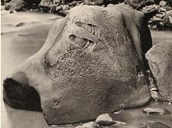
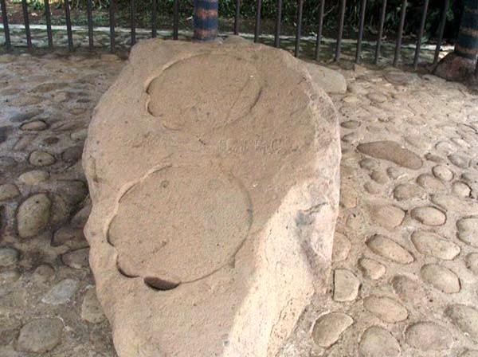
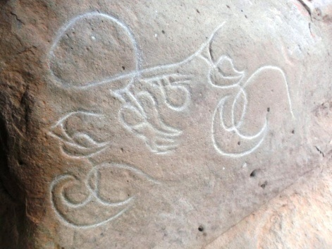
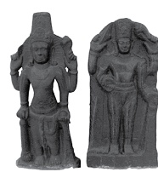
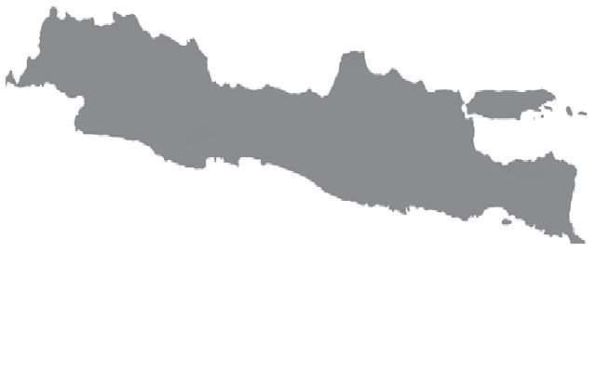
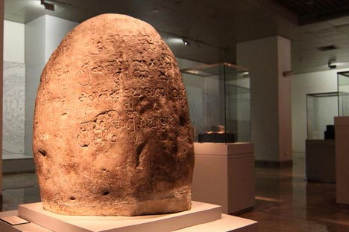
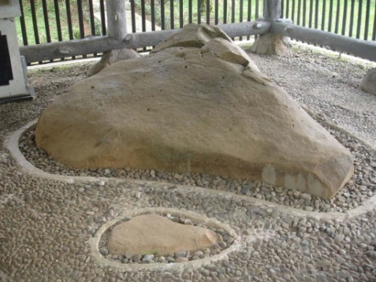
Kerajaan Tarumanegara
( 4 0 0 M )
Sumber-Sumber Sejarah
Lokasi:
Raja-Raja
1. Prasasti Ciaruteun
3. Prasasti Kebon Kopi
5. Prasasti Pasir Awi
Berdasarkan sumber - sumber sejarah yang ditemukan hingga saat ini, raja Tarumanegara yang dikenal bernama Purnawarman.
Kerajaan ini terletak di daerah Bogor, Jawa Barat dan sekaligus sebagai kerajaan Hindu pertama di Pulau Jawa.
Peninggalan berupa arca seperti Arca Rajarsi, Arca Wisnu Cibuaya 1, dan Arca Wisnu Cibuaya 2
2. Prasasti Tugu
4. Prasasti Jambu
Selain itu, diperoleh pula berita dari luar negeri tentang Tarumanegara, yaitu catatan seorang musafir Cina yang bernama Fa Hien. Ia singgah di Ye-Po –Ti (P. Jawa), karena perahu yang ditumpangi terhempas badai.
Lengkapilah gambar peta Pulau Jawa di atas dengan membubuhkan tanda bulatan hitam sebagai tanda lokasi Kerajaan Tarumanegara!
Klik untuk melanjutkan
Klik untuk melanjutkan
Klik untuk melanjutkan

Slide 10
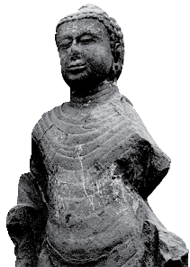
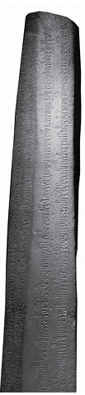
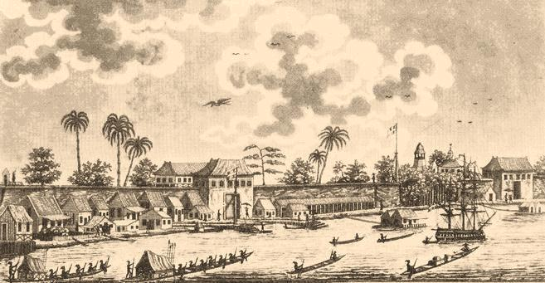
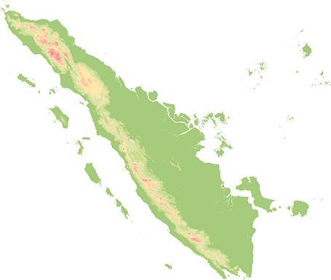
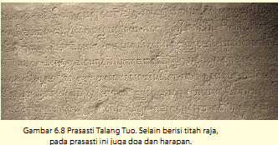
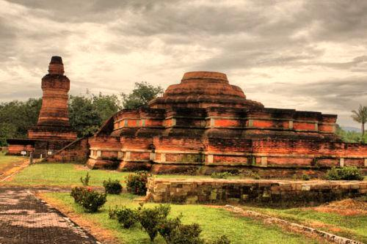
K e r a j a a n S r i w i j a y a
( 8 5 0 M )
Lokasi
Kerajaan Sriwijaya adalah kerajaan Buddha terbesar di Indonesia yang pernah ada. Terletak di sekitar Muara Sungai Musi, Palembang.
Raja-raja
Dapunta Hyang
Balaputeradewa
Sanggrama Wijayatungga Warman
Sumber:
1. Prasasti Kedukan Bukit
2. Prasasti Talaga Batu
3. Prasasti Talang Tuo
4. Prasasti Karang Berahi
5. Prasasti Ligor
6. Prasasti Kota Kapur
7. Prasasti Nalanda
8. Berita Cina
9. Berita India
10. Berita Arab
Lengkapilah gambar di samping dengan membubuhkan tanda bulatan hitam sebagai pusat Kerajaan Sriwijaya dan bayangan hitam sebagai wilayah kekuasaan Kerajaan Sriwijaya.
Klik untuk melanjutkan

Slide 11
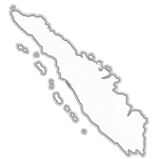
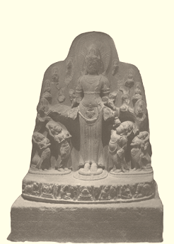
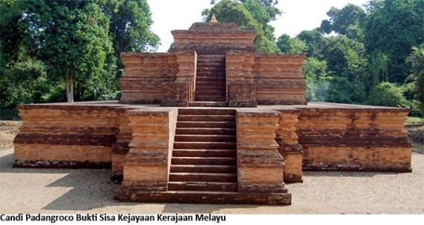
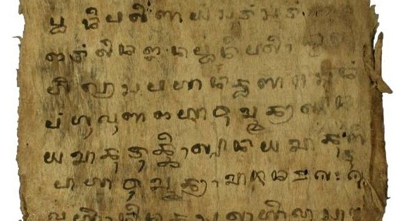
K e r a j a a n M e l a y u
Raja-Raja
S u m b e r:
Menurut para ahli letak Kerajaan Melayu terletak di pantai timur Sumatera Selatan, yang daerah kekuasaannya meliputi daerah Palembang dan Jambi.
Srimat Trailokyaraja Maulibhusana Warmadewa
Srimat Tribhuawanaraja Mauliwarmadewa
3. Akarendrawarman
4. Srimat Sri Udayadityawarman
5. Ananggawarman
Sumber sejarah mengenai keberadaan Kerajaan Melayu, yaitu berita Cina, kitab negarakertagama, dan pararaton
• Pada kitab Pararaton dan Negarakertagama tahun 1275, Raja Kertanegara mengirimkan pasukannya ke Melayu untuk mempererat hubungan persahabatan. Kertanegara memberikan hadiah arca Budha Amogha-pasa.
• Kitab sejarah Dinasti Liang diperoleh informasi bahwa antara tahun 430-473 Masehi beberapa kali utusan dari Kan-T’oli (Melayu) tiba di Cina.
Berdasarkan pendapat umum dari para ahli, tunjukkan oleh kamu lokasi Kerajaan Melayu pada peta Sumatra di atas!
Klik untuk melanjutkan
Klik untuk melanjutkan

Slide 12
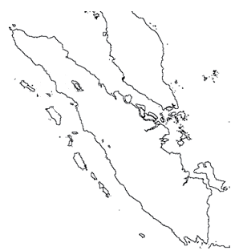
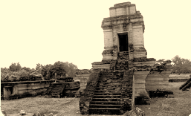
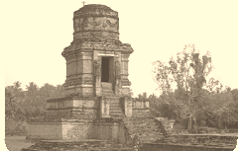
K e r a j a a n P a n a i
L o k a s i:
S u m b e r:
Raja-Raja
Para ahli berpendapat bahwa lokasi Kerajaan Panai berada di bagian pantai barat Sumatra, dekat dengan pelabuhan Barus dan Sibolga (Sumatra Utara).
•Berita Cina, menyebutkan bahwa Kerajaan Panai menjadi bagian Kerajaan Sriwijaya di Sumatera pada tahun 1000 Masehi.
•Negarakertagama, menyebutkan bahwa Kerajaan Panai adalah salah satu kerajaan yang menjadi sasaran Majapahit dalam upaya mempersatukan Nusantara.
Selain sumber tertulis, terdapat juga sumber lain mengenai Kerajaan Panai, yaitu kompleks percandian Padang Lawas
Meskipun peninggalan di Padang Lawas sangat banyak, tetapi tidak ada prasasti yang menyebutkan raja Panai. Namun, berdasarkan prasasti Tanjore, dari Kerajaan Cola di India Selatan pada abad ke-10 M, diperkirakan Kerajaan Panai telah menjadi kerajaan maju.
Kompleks percandian padang lawas
Klik untuk melanjutkan
Klik untuk melanjutkan

Slide 13
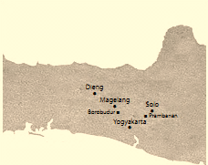
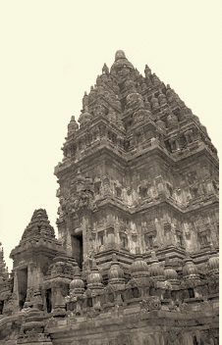
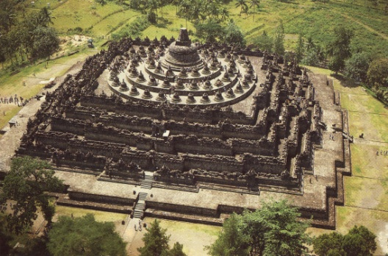
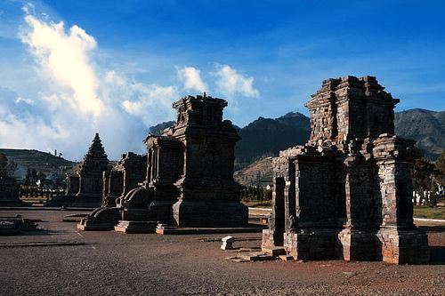
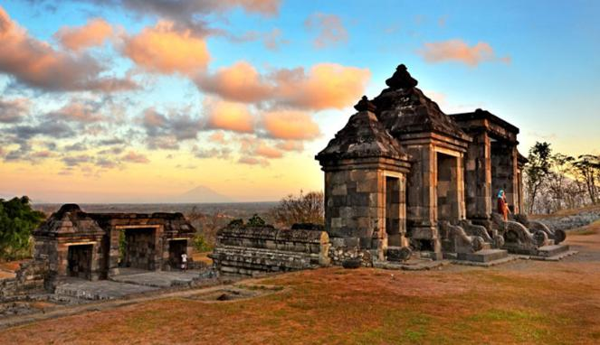
Kerajaan
Mataram Kuno
L o k a s i:
S u m b e r:
Raja-Raja
1. Prasasti Canggal
2. Prasasti Kedu
3. Prasasti Kelurak
1. Sanjaya
2. Rakai Panangkaran
3. Samaratunga
4. Rakai Pikatan
5. Kayuwangi
6. Rakai Watuhumalang
7. Dyah Balitung
8. Rakai Sumba Dyah Wawa
4. Prasasti Ratu Boko
5. Gedong Songo, Kompleks Candi Dieng, Candi Prambanan, Candi Kalasan, Candi Borobudur, Candi Mendut, Candi Sewu, dan Candi Plaosan
Kerajaan Mataram Kuno terletak di Jawa Tengah, dengan pusat kerajaan diperkirakan daerah sekitar Candi Prambanan, Klaten, Jawa Tengah dan Yogyakarta. Kerajaan ini diperkirakan berdiri pada abad ke-8 M
Klik untuk melanjutkan
Klik untuk melanjutkan

Slide 14
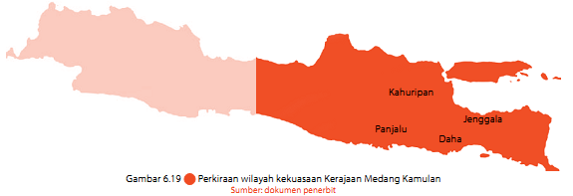
Kerajaan
Medang Kamulan
Raja-Raja
S u m b e r :
1. Empu Sindok /Sri Isyana Tunggadewa
Kerajaan Medang Kamulan adalah kelanjutan dari Kerajaan Mataram Kuno. Ketika Gunung Merapi meletus pada tahun 929 M, banyak keluarga kerajaan yang meninggalkan istana dan pindah ke Jawa Timur, lalu Empu Sindok mendirikan kembali kerajaan di daerah dekat Sungai Brantas.
1. Prasasti Pucangan, berisi tentang penghormatan terhadap Brahmana, Wisnu, Siwa, dan kepada Raja Airlangga.
Empu Sindok memindahkan pusat pemerintahan ke Jawa Timur, kemudian ia Pendiri Kerajaan Medang Kamulan, sekaligus pendiri Dinasti Isyana.
L o k a s i:
2. Prasasti Hujung Langit berisi tentang penyerangan Raja Darmawangsa terhadap Sriwijaya tahun 997 M.
Klik untuk melanjutkan
Klik untuk melanjutkan
2. Dharmawangsa Teguh
Diperkirakan terletak di dekat Sungai Brantas.
3.Prasasti Anjukladang berisi tentang penghalauan pasukan Melayu oleh Empu Sindok sebelum Empu Sindok menjadi raja
Dharmawangsa Teguh masih keturunan Empu Sindok, ia merupakan cicit dari Empu Sindok.
4. Berita Cina: berisi tentang dua orang utusan Sriwijaya yang datang ke negeri Cina. Namun, ketika hendak pulang, mereka tertahan di Kanton karena ada serangan dari Kerajaan Jawa.
3. Airlangga
Pada masa Airlangga, Kerajaan Medang Kamulan aktif di bidang perdagangan dan pertanian.

Slide 15
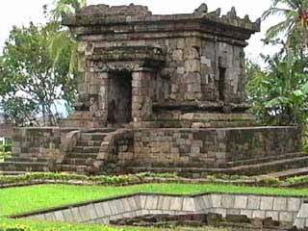
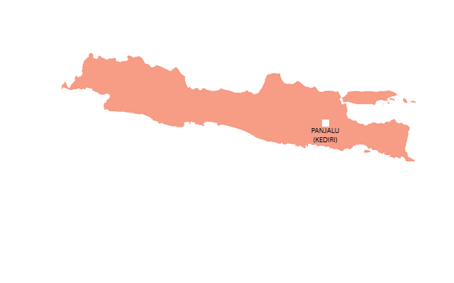
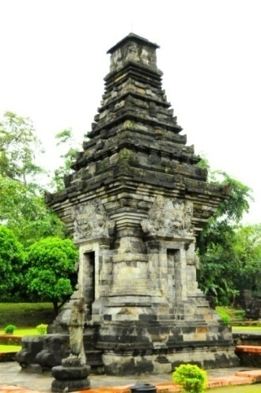
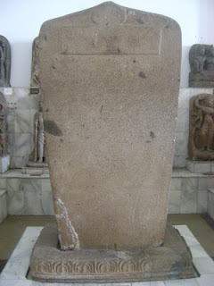
Kerajaan Kediri
Karya Sastra
Raja-raja
L o k a s i:
1. Bameswara
2. Jayabaya
3. Sarweswara
4. Arryeswara
5. Sri Gandra
6. Kameswara
1. Bharatayuda ( Empu Sedah dan Empu Panuluh)
2. Hariwangsa (Empu Panuluh)
3. Gatotkacasraya ( Empu Panuluh)
4. Smaradahana ( Empu Dharmaja)
5. Kresnayana ( Empu Triguna)
6. Sumanasantaka ( Empu Monaguna)
Kerajaan Kediri merupakan pecahan dari Kerajaan Medang Kamulan. Kerajaan ini terletak di daerah Jawa Timur dengan pusat kerajaannya terletak di tepi Sungai Brantas. Kerajaan ini berdiri pada abad ke-12 M.
S u m b e r:
1. Candi Penataran
2. Prasasti Wurara
3. Kitab Negarakertagama
4. Kitab Calon Arang
5. Prasasti Malenga
6. Prasasti Pandlegan
7. Prasasti Hantang
Klik untuk melanjutkan
Klik untuk melanjutkan

Slide 16
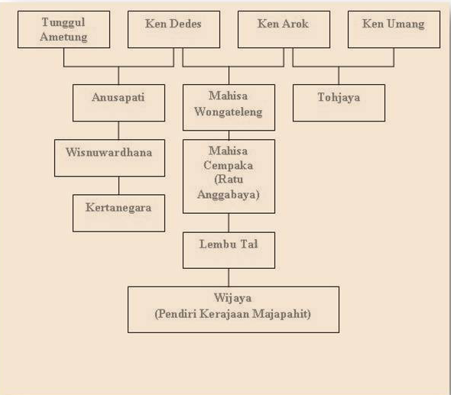
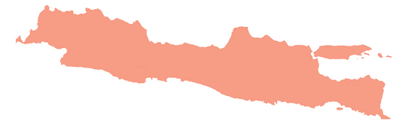
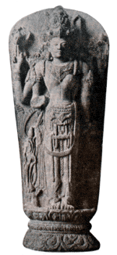
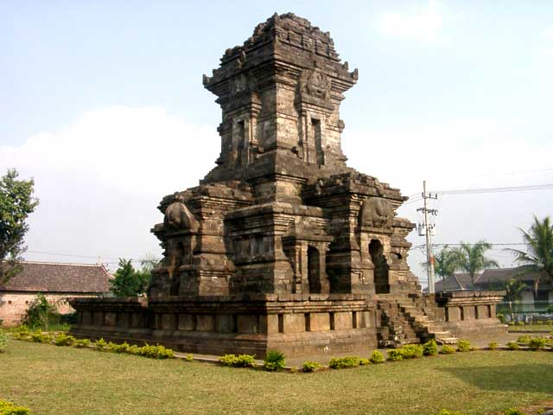
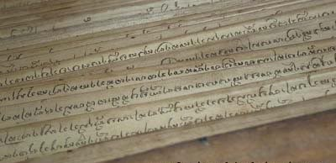
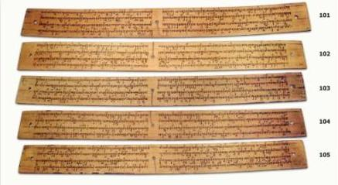
Kerajaan Singasari
Lokasi:
Raja-raja
Sumber:
Kerajaan Singasari terletak di daerah pegunungan di Malang, Jawa Timur. Di wilayah inilah Kerajaan Singasari berkembang menjadi kerajaan yang besar.
Ken Arok
Anusapati
Tohjaya
Wisnuwardhaana
Kertanegara
1. Candi Singasari, Candi Kidal, dan Candi Jago.
2. Kitab Pararaton, berisi tentang raja-raja Singasari.
3. Kitab Negarakertagama, berisi tentang raja-raja Singasari dan Majapahit.
4. Kitab Kidung Serat Arok, berisi tentang riwayat Ken Arok.
5. Berita Cina, berisi tentang perintah Kubilai Khan untuk menyerang Singasari
Lengkapilah gambar peta Pulau Jawa di atas dengan tanda bulatan hitam sebagai tanda lokasi Kerajaan Singasari!
Klik untuk melanjutkan
Klik untuk melanjutkan

Slide 17
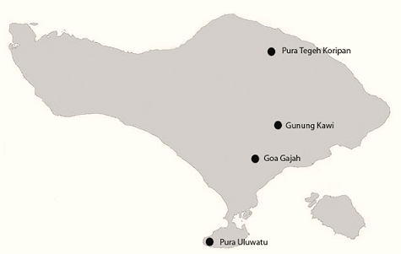
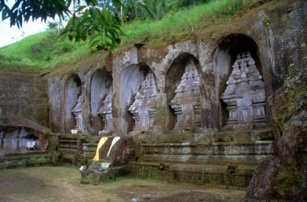
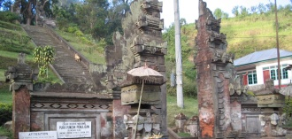
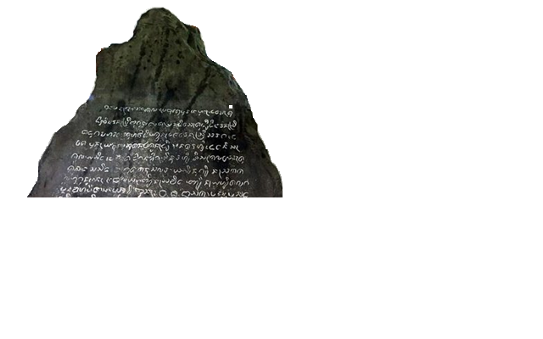
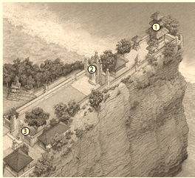
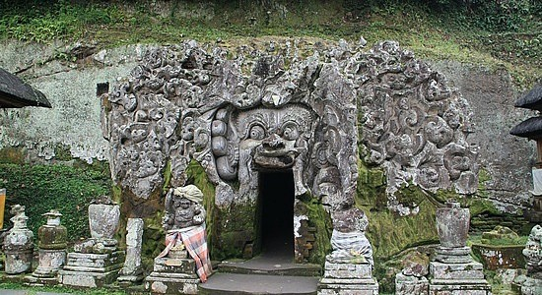
Kerajaan Bali
L o k a s i:
S u m b e r:
Raja-raja
3. Candi Gunung Kawi
5. Pura Tegeh Koripan
Kerajaan Bali terletak di Pulau Bali, yaitu sebuah pulau yang terletak di sebelah timur Pulau Jawa.
Kerajaan Hindu ini memiliki hubungan yang erat dengan Pulau Jawa, terutama sejak masa Kerajaan Kediri
Raja Sri Kesariwamadewa (835 S)
Sang Ratu Sri Ugrasena (837–864 S)
Sang Ratu Sri Aji Tabanendra Warmadewa (877–889 S)
Raja Jayasinga Warmadewa (882 S)
Raja Janasadu Warmadewa (897 S)
Ratu Sri Maharaja Sri Wijaya Mahadewi
Raja Dharma Udayana Warmadewa (911 – 923 S)
Dharmawangsawardhana Marakatapangkaja Sthanottungga dewa (944 – 947 S)
Raja Anak Wungsu
Sri Maharaja Sri Walaprabhu
Paduka Bhatara Parameswara Sri Hyang wing Hyang Adidewa
Paduka Bhatara Sri Astasura Ratna Bumi Banten atau Raja Bedulu
1. Prasasti Blanjong
2. Pura Uluwatu
Blanjong
4. Goa Gajah
Klik untuk melanjutkan
Klik untuk melanjutkan

Slide 18
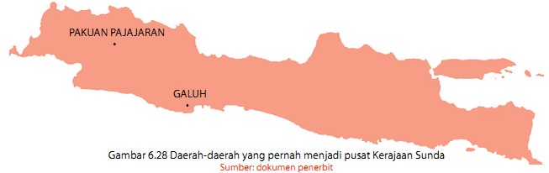
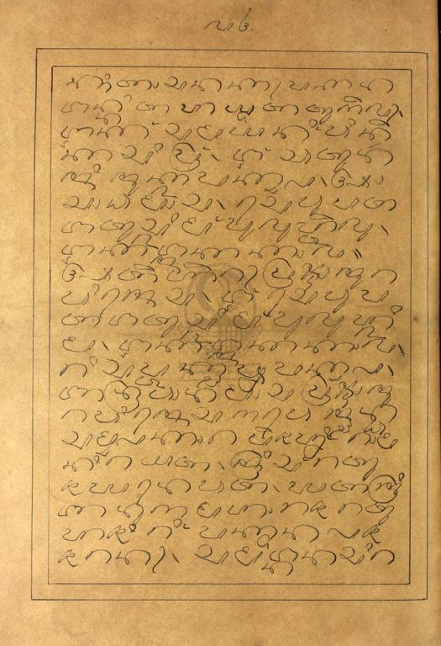
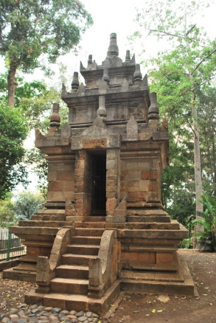


Kerajaan Sunda
L o k a s i:
Raja-Raja
Kerajaan Sunda berkedudukan di daerah Provinsi Jawa Barat dan Banten. Namun, pusat kerajaannya selalu berpindah-pindah tempat, mulai dari Galuh (Ciamis) hingga Pakuan (Bogor).
  Tarusbawa
  Sanjaya
  Maharaja Sri Jayabhupati
  Prabu Raja Wastu
  Rahyang Ningrat Kancana
  Sri Baduga Maharaja
  Hyang Bunisora
  Prabu Niskala Wastu Kencana
  Tohaan
  Surawisesa
  Prabu Ratu Dewata
  Sang Ratu Saksi
Klik untuk melanjutkan
S u m b e r:
Carita Parahyangan
Candi Cangkuang
Prasasti Batu Tulis
Prasasti Kawali

Slide 19




K e r a j a a n M a j a p a h i t
L o k a s i:
Raja-raja
S u m b e r:
Kerajaan Majapahit adalah salah satu kerajaan bercorak Hindu yang terletak di sekitar Sungai Brantas, dengan pusat kerajaannya di Trowulan, Mojokerto, Jawa Timur
1. Raden Wijaya (Sri Kertajasa Jayawardhana ) (1293-1309 M)
2. Jayanegara (Sri Sundara Pandyadewadhiswara ) (1309-1328 M)
Tribhuanatunggadewi (1328-1350 M)
Hayam wuruk (1350-1389 M)
Wikramawardhana (1389-1429 M)
Suhita (1429-1447 M)
Kertawijaya (1447-1451 M)
Rajasajayawardhana (1451-1453 M)
Bhre wengker (1456-1466 M)
Singhawikramawardhana (1466-1468 M)
Kertabumi (1468-1478 M)
Girindrawardhana (1478-1498 M)
Wringin Lawang
Kitab Negarakertagama
Arca Raden Wijaya
Di manakah letak Trowulan yang diperkirakan sebagai pusat Kerajaan Majapahit? Silakan Anda tunjukkan pada peta berikut!
Klik untuk melanjutkan
Klik untuk melanjutkan

Slide 20
Belajar Toleransi dari Zaman Hindu - Buddha
Toleransi beragama di Indonesia ini sebenarnya sudah lama terbangun. Semasa Kerajaan Majapahit misalnya, walaupun kerajaan ini menganut agama Hindu-Buddha, realitasnya sangat toleran terhadap kehadiran Islam. Sunan Ampel, salah satu walisanga datang ke Surabaya atas undangan dari Raja Majapahit guna memberikan penyuluhan dan memperbaiki moral yang pada saat itu dinilai sudah rusak.
Contoh lain dari toleransi itu, yakni ketika Raja Wisnuwardhana dan Kertanegara dari kerajaan Singasari memproklamirkan diri sebagai pemeluk Syiwa – Buddha.

Slide 21
Latihan Soal
KOMPETENSI
INTI
KOMPETENSI
DASAR
Latihan Bab 6
INDIKATOR
MATERI
LATIHAN SOAL
LATIHAN SOAL

